Slide 1
بنام خدا
موضوع تحقیق و ارائه: کرنل یونیکس
درس: سیستم های عامل استاد: میر شهریار امامی
کار انفرادی توسط امیرمحمد خالقی فرید

Slide 2
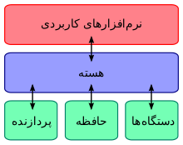
مقدمه ای کلی برای کرنل:
کرنل هسته مرکزی سیستم عامل و بخشی جدایی ناپذیر از آن است که مدیریت و کنترل تمام منابع سخت افزاری، سیستم عامل و نرم افزار ها را بر عهده دارد.هر برنامه ای در سیستم عامل به هنگام اجرا نیاز به منابع سخت افزاری دارد.در توضیحی ساده به هنگام اجرای یک برنامه درخواست منابع مورد نیاز به کرنل ارسال میگردد که البته این درخواست (که در عمل به آن
System call یا تماس سیستم گفته میشود)
بصورت مستقیم توسط خود برنامه ارسال نمیگردد و از طریق واسطه
سیستم عامل به کرنل ارسال شده و پس از تخصیص منابع توسط سیستم
عامل و کرنل، برنامه اجرا میگردد.

Slide 3
دلیل اهمیت کرنل Unix:
سیستم عامل یونیکس در ابتدا سیستم عامل نسبتا ساده ای بود و تکامل آن در گذر سالها باعث شده است تا از یک سیستم عامل ساده به سیستم عاملی پیشرفته تبدیل شود.دلیل اصلی پتانسیل و ظرفیت بالای یونیکس برای توسعه یافتن و تکامل این است که کرنل یونیکس بخش ها و سرویس های گسترده و زیادی را مدیریت میکند که برخی از آنها عبارتند از: سیستم های فایل شبکه ای (Network File Systems or NFSs)، خروجی و ورودی (I/Oیا(Input/output، سوکت ها (Sockets) و مدیریت فرایند ها و حافظه Process and Memory Management)).

Slide 4
کرنل Unix و System call های آن:
کرنل یونیکس هسته ی مرکزی سیستم عامل میباشد که راه ارتباطی با دستگاه های سخت افزاری و همچنین مدیریت فرایند ها (processes)،حافظه Memory)) و ورودی و خروجی I/O)) در اختیار قرار داده است.
کرنل خواسته های کاربران را بواسطه "تماس های سیستم" (System Calls) که فرایند ها را از فضای کاربر به فضای کرنل انتقال میدهند مدیریت میکند (عکس 1.1) هر بار که یک فرایند کاربر ((User Process ،یک System Callمانند read () ، fork () ، exec () ، open () و ... میفرستد، فرایند کاربر دچار یک تغییر موقعیتی (Context Switch) میشود."تغییر موقعیت" مکانیزمی است که در آن یک فرایند از یک حالت به حالتی دیگر تغییر میکند.فرایند ممکن است یا تا زمان کامل شدن System Call متوقف شود و یا ممکن است ادامه پیدا کند و مدتی بعد توسط یک سیگنال از کامل شدن System Call مطلع شود
(عکس 1.2 مثالی از یک تغییر موقعیت را نمایش میدهد)

Slide 5
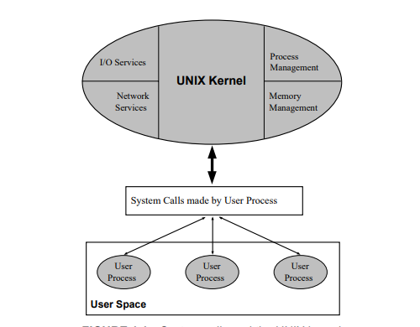
1.1

Slide 6
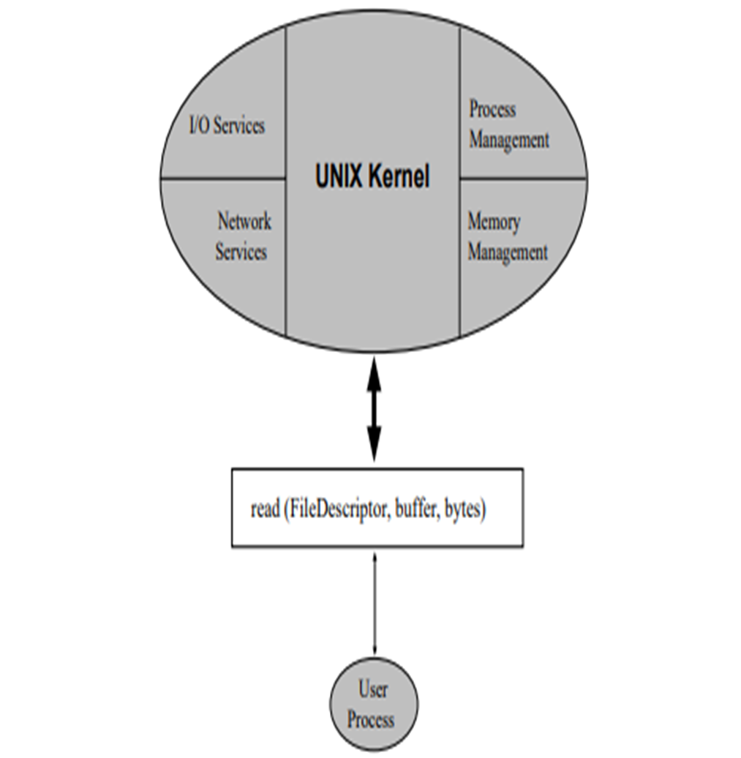
1.2

Slide 7
تماس سیستم read () و تاثیر System Call ها بر راندمان :
شکل 1.2 یک فرایند کاربری را در حال فرستادن یک System Call نشان میدهد که در این تصویر System Call مورد نظر read () میباشد،این System Call یک توصیفگر فایل (File Descriptor)،حافظه میانگیر (Buffer) و تعداد بایت ها را میگیرد تا به عنوان آرگومان ها (Arguments) آنها را بخواند. read () فرایند کاربر را مجبور به توقف میکند تا مدت زمانی که باید سپری شود یا System Call کامل شود.با توجه به اینکه فرایند های کاربری و برنامه ها در یونیکس با استفاده از System Call ها به منابع و خدمات مورد نیازشان دسترسی پیدا میکنند،بازدهی و راندمان آنها شدیدا تحت تاثیر نوع و تعداد System Call هایی که از سوی آنها انجام میگیرد،میباشد.

Slide 8
توضیحاتی بیشتر درمورد System callها:
منابع کرنل از بعد تاثیر بر روی راندمان و بازدهی فرایند ها و برنامه ها بسیار پر خرج هستند و به همین دلیل باید برای به اوج رساندن راندمان برنامه/فرایند میزان استفاده از System Call ها را به حداقل رساند که نتیجه آن کاهش فضای کرنل و تمرکز روی فرایند کاربر در فضای کاربری میشود.با این وجود هنوز هم برخی اپلکیشن ها مانند یک "مدیریت پایگاه داده" (Database Management) که شدیدا روی I/O تکیه کرده،نمیتواند از System Call ها اجتناب کند.درچنین شرایطی هدف اصلی باید این باشد که به نحوی کرنل یونیکس و و سیستم را جوری تنظیم کنیم که به کامل و سریع ترین نحو ممکن به System Call ها پاسخ دهد تا منابع کرنل سریعتر آزاد شوند تا بتوانند پاسخ درخواست ها را با خدماتشان بدهند.به زبان ساده تر مهم ترین هدف اپلیکیشن باید این باشد که میزان زمان صرف شده در فضای کرنل را به حداقل ومیزان توان عملیاتی در فضای کاربری را به حداکثر برساند.

Slide 9
تماس سیستم fork () :
یکی از مهم ترین System Call های اساسی در Unix ، fork () میباشد. این System Call خود فرایند دیگری به نام فرایند فرزند (Child Process) میسازد در حالی که فرایندی که fork () را میفرستد فرایند والد (Parent Process) میشود. سیستم کال fork () یک کپی از تمام ساختار فرایند و فضای آدرس فرایند (Process Address Space) فضای والد میگیرد. فرایند فرزند خصوصیات کلاس کاری (Job Class) ، محیط فرایند و توصیفگر های فایلی که در فرایند والد باز بوده اند را به ارث میبرد.

Slide 10
تماس سیستم fork () :
با استفاده از دستور ps –ef میتوان به ID فرایند والد رجوع کرد. fork () یک فرایند را فعال میکند تا فرایند دیگری بسازد که خود این عمل میتواند به دو صورت همزمان و با صبر کردن برای فرایند فرزند و یا غیر همزمان و با ادامه دادن به اجرای فرایند والد انجام شود.این System Call هیچ آرگومانی نمیگیرد و یک عدد صحیح (Integer) پس میدهد. مقدار بازگشتی (Return Value) میتوان یکی از سه مقدار متفاوت زیر را در بر داشته باشد:
1. 0؛ به این معنی که تماس fork () با موفقیت یک فرایند فرزند ساخته و 0 به فرایند فرزند داخل فرایند والد اشاره دارد.

Slide 11
تماس سیستم fork () :
2. -1 ، به این معنی که سیستم نتوانسته است یک فرایند دیگر تولید کند. در این حالت شما میتوانید از سیستم کال perror () استفاده کنید تا خروجی بگیرید از پیغام دقیق اروری که باعث شکست خوردن تماس fork () شده است
3. یک عدد پیشفرض صحیح بزرگتر از 0 که به فرایند والد بازگشته است که خود در برگیرنده ID فرایند والد میباشد.در این شرایط فرایند والد میتواند برای فرایند فرزند صبر کند و توقف را تا زمان نابودی فرایند فرزند ادامه دهد یا اینکه اجرا شدن را بدون صبر کردن برای فرایند والد ادامه دهد.این رخداد ها همزمان اتفاق نمی افتند و فرایند والد میتواند زمانی که فرایند فرزند از بین میرود مطلع شود،فرایند والد نیاز دارد تا یک بخش برای کد رسیدگی سیگنال ها بسازد تا بتواند سیگنال فرایند فرزند را به دام انداخته و آنرا ترجمه کند.

Slide 12
دلیل اهمیت fork () :
fork () علاوه بر اینکه درون برنامه های نرم افزار ها برای افزودن ریز فرایند ها و کار های کوچک استفاده میشود درون خود کرنل هم برای ساخت ریز فرایند ها استفاده میشود،که برای مثال میتوان به جدول (1.1) خروجی دستور ps -ef در صفحع بعد اشاره کرد

Slide 13
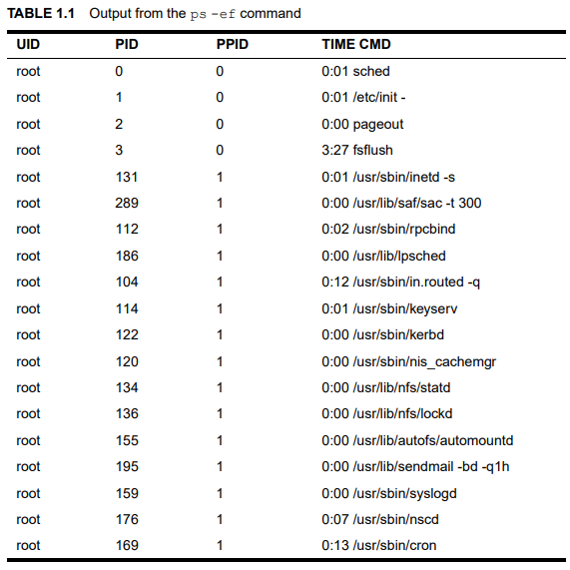
دلیل اهمیتfork () :
در این جدول فرایند sched دارای
آیدی فرایند(Process ID/PID) 0
و آیدی فرایند والد
Parent Process ID/PPID)) 0
میباشد که به این معنی است که فرایند
sched فرایندی پایه ای است.

Slide 14
دلیل اهمیتfork () :
فرایند init دارای آیدی فرایند 1 وآیدی
فرایند والد 0 میباشد در نتیجه میتوان گفت
فرایند init از فرایند sched
(Schedular) نشات گرفته است که
وظیفه اش زمانبندی اجرای فرایند های
دیگر میباشد

Slide 15
دلیل اهمیتfork () :
و در آخر فرایند inetd Internet Service Daemon))
با شماره آیدی131 و آیدی والد 1 هم ازinit نشات گرفته
که فرایندی برای آماده سازی واجرای برخی فرایند های
دیگر با توجه به حالات پیش فرض و معین است.
در اسلاید بعد برنامه ای را که به طور خلاصه
شیوه استفاده از این System Call را نمایش داده (شکل
1.3) و سپس عکسی که کار برنامه مورد نظر را توضیح
داده را مشاهده میکنیم (شکل 1.4)

Slide 16
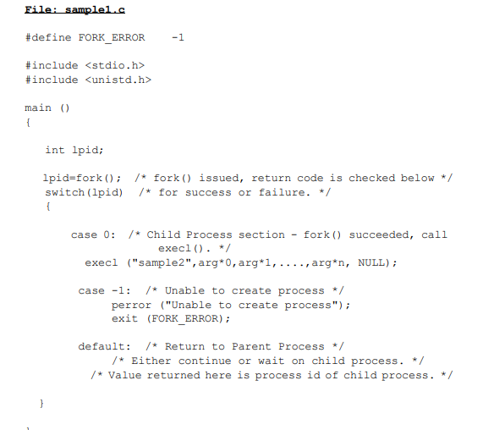
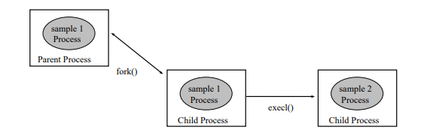
1.3
1.4

Slide 17
حجم و موقعیت کرنل Unix:
کرنل Unix به تنهایی حجم زیادی را اشغال نمیکند و حجم آن میتواند بسته به نوع پیکر بندی سیستم و تعداد درایور های نصب شده روی ان متفاوت باشد یک حجم نسبتا طبیعی برای کرنل میتواند بین 1 تا 5 مگابایت باشد.در سیستم های سولاریس 7 (Solaris 2.7) محل فایل کرنل
platform/kernel/unix
میباشد

Slide 18
پایان

